Slide 1
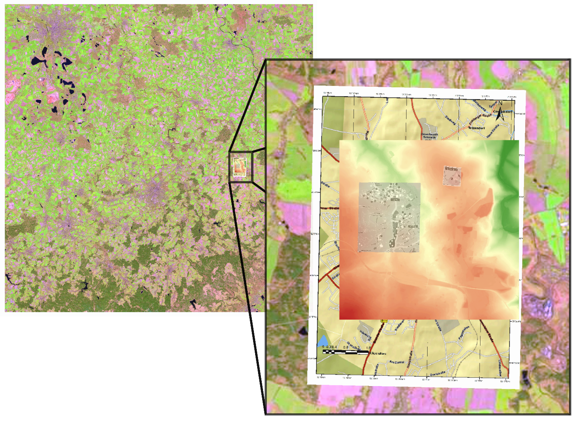
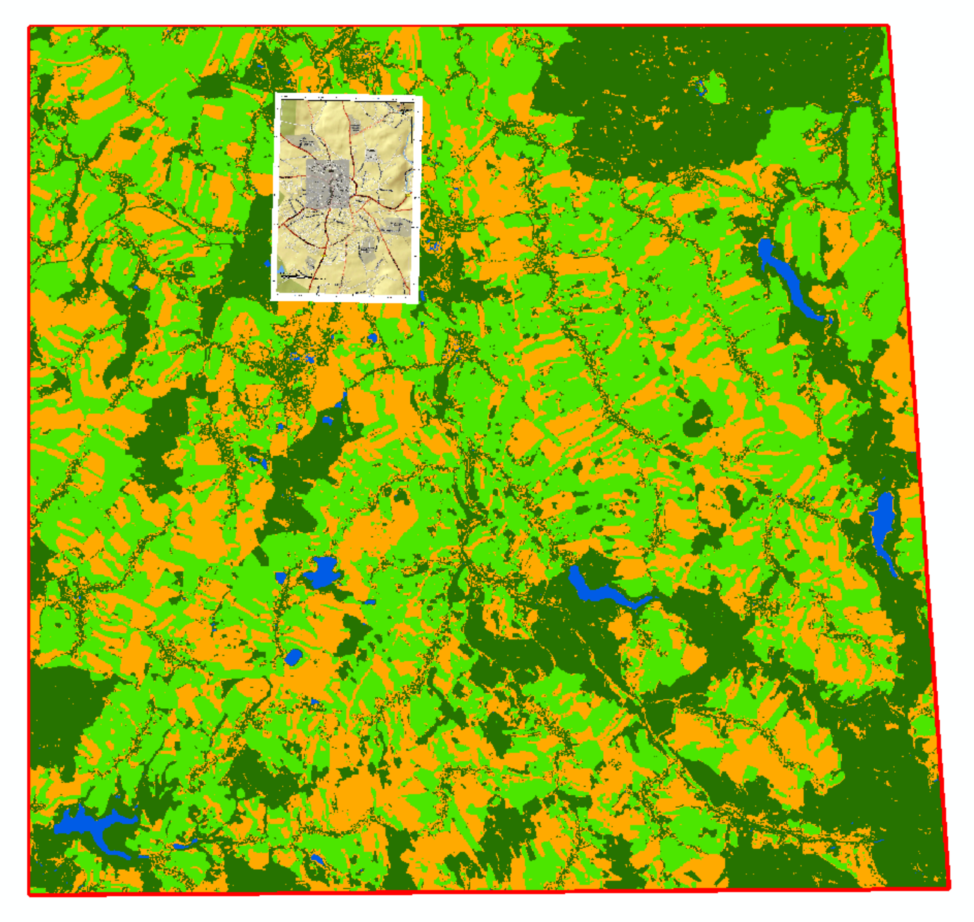
Übung Grundlagen GIS
Klassifikation von Rasterdaten

Slide 2
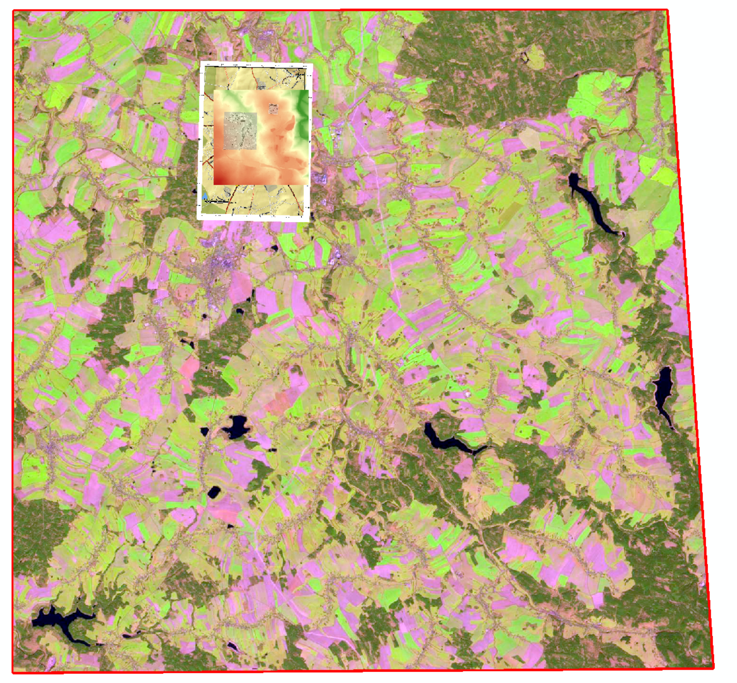
Datengrundlage und Vorarbeiten
Legen Sie eine neue Kartenansicht namens „LNK“ (UTM Zone 33N)
und eine zugehörige Geodatenbank „LNK“ in Ihrem Projekt an.
Laden Sie Ihren extrahierten Ausschnitt aus dem Satellitenbild
aus der letzten Übungsaufgabe in die neue Kartenansicht.
(Exportieren sie den Ausschnitt in ihre neue Datenbank.)

Slide 3
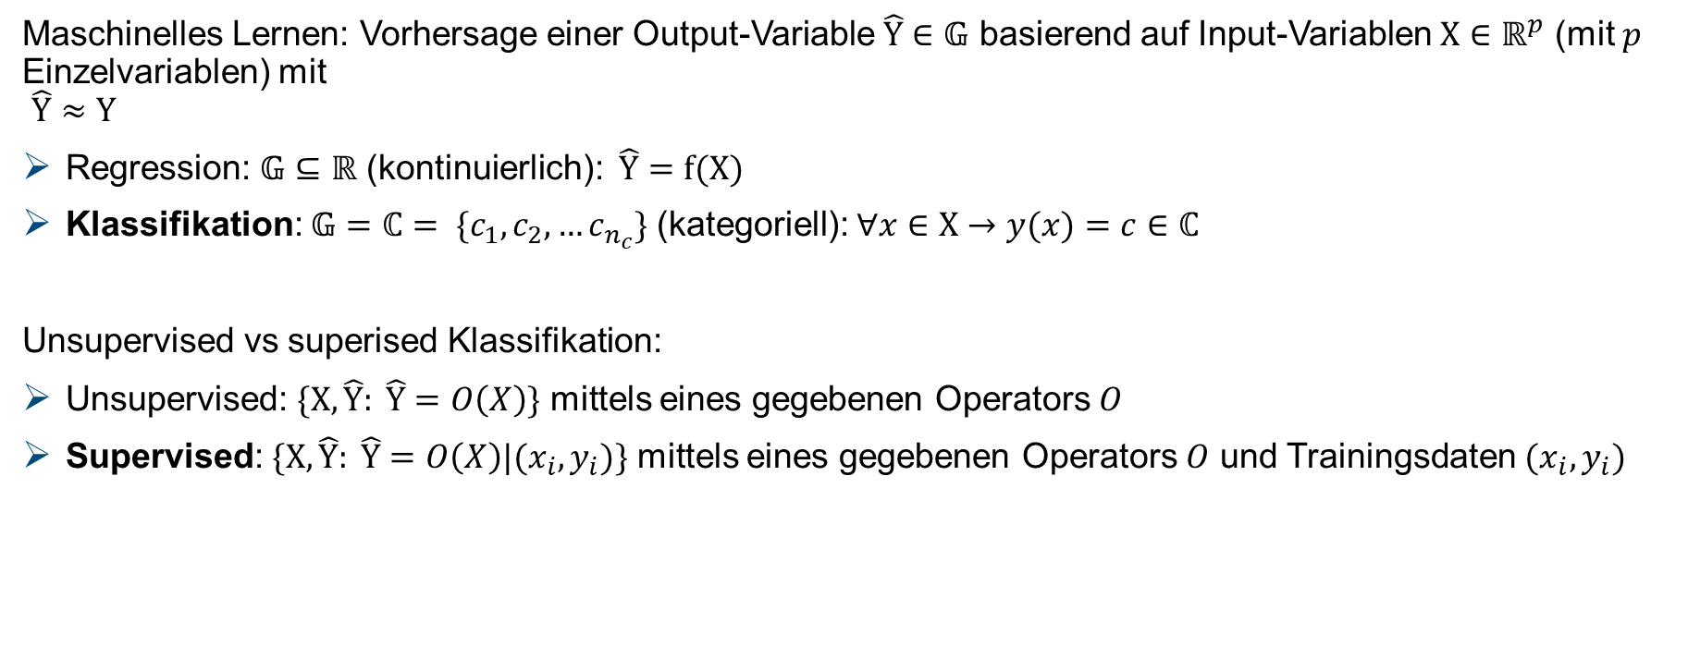
Theorie: Klassifikation
Maschinelles Lernen: Vorhersage einer Output-Variable $\hat{Y}∈𝔾$ basierend auf Input-Variablen $X∈ℝ^{p}$ (mit $p$ Einzelvariablen) mit
$\hat{Y}≈Y$
Regression: $𝔾⊆ℝ$ (kontinuierlich): $\hat{Y}=f(X)$
Klassifikation: $𝔾=ℂ= \{c_{1},c_{2},…c_{n_{c}}\}$ (kategoriell): $∀x∈X→y(x)=c∈ℂ$
Unsupervised vs superised Klassifikation:
Unsupervised: $\{X,\hat{Y}: \hat{Y}=O\left(X\right)\}$ mittels eines gegebenen Operators $O$
Supervised: $\{X,\hat{Y}: \hat{Y}=O\left(X\right)|(x_{i},y_{i})\}$ mittels eines gegebenen Operators $O$ und Trainingsdaten $(x_{i},y_{i})$

Slide 4

Theorie: Maximum-Likelihood-Klassifikation
Supervised Klassifikation basierend auf multivariater Statistik: $x_{i}∈ℝ^{n×p}$
Kovarianzmatrix $C_{c}\left(x_{i}\right)∈ℝ^{p×p}$ und Mittelvektor $m_{c}(x_{i})∈ℝ^{1×p}$ für jede Klasse $c∈ℂ$ bestimmen $für (x_{i},y_{i}=c)$
Likelihood $L_{c}\left(x\right)=PDF\left(x,C_{c},m_{c}\right)$
$$⇒y\left(x\right)=\{c |\max_{∀c}{L_{c}(x)}=c\}$$

Slide 5






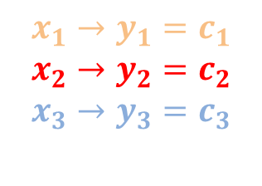


Theorie: Maximum-Likelihood-Klassifikation – 1D Beispiel
$$c_{1}$$
$$x_{1}→y_{1}=c_{1}$$
$$x_{2}→y_{2}=c_{2}$$
$$x_{3}→y_{3}=c_{3}$$
$$c_{2}$$
$$L(x)$$
$$c_{3}$$
$$x_{1}$$
$$x_{2}$$
$$x$$
$$x_{3}$$

Slide 6
Theorie: Maximum-Likelihood-Klassifikation
Vorteile (Solange die Klassenstatistiken stabil berechenbar sind):
robust gegenüber ungünstiger Verteilung der Trainingsdaten;
Minimum an Trainingsdaten ausreichend;
Robust gegenüber Ausreißern in den Trainingsdaten.
Nachteile:
Annahme: Daten für jede Klasse sind normalverteilt
Klassifikation schwierig bei stark „überlappenden“ Klassenstatistiken, vor allen bei sehr ähnlichen Mittelvektoren.

Slide 7
Praxis: Landnutzungsklassifikation über ML-Klassifikation in ArcGIS Pro
Das Ziel ist eine Polygon-Feature-Class, die Polygone beschreiben dabei lokale Regionen gleicher Klasse.
Folgende Schritte
Definition der Trainingssdaten
Berechnung der multivariaten Klassenstatistiken
Erstellung des klassifizierten Rasters
Vektorisierung des klassifizierten Rasters und Erstellung der Feature-Class

Slide 8
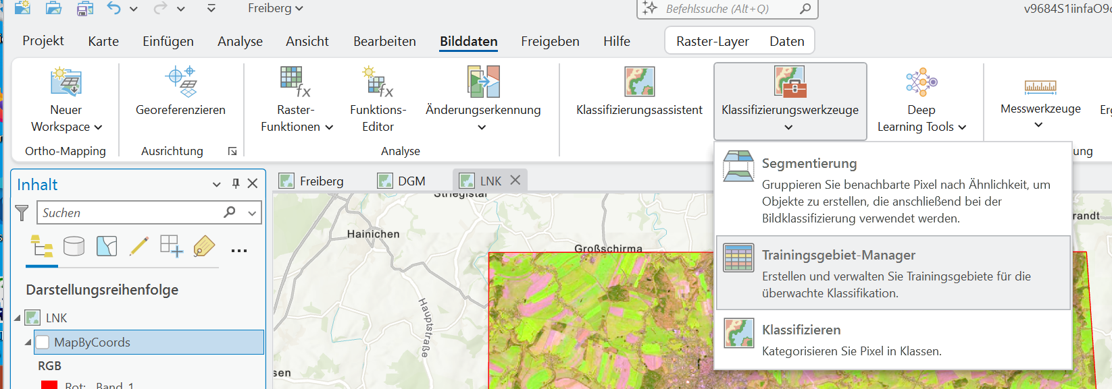
Praxis: Erstellung der Trainingsdaten für die Klassifikation
Ziel: Klassifikation des extrahierten Rasters in Regionen unterschiedlicher Landnutzung:
  Waldflächen
  Wasserflächen
  Äcker und Brachland
  Wiesen und Felder
Selektieren Sie das extrahierte Satellitenbild im Inhaltsbereich
Kernregisterkarte „Bilddaten“, Punkt „Klassifizierungswerkzeuge“ im Bereich „Bildklassifizierung“, Werkzeug „Trainingsgebiet-Manager“

Slide 9
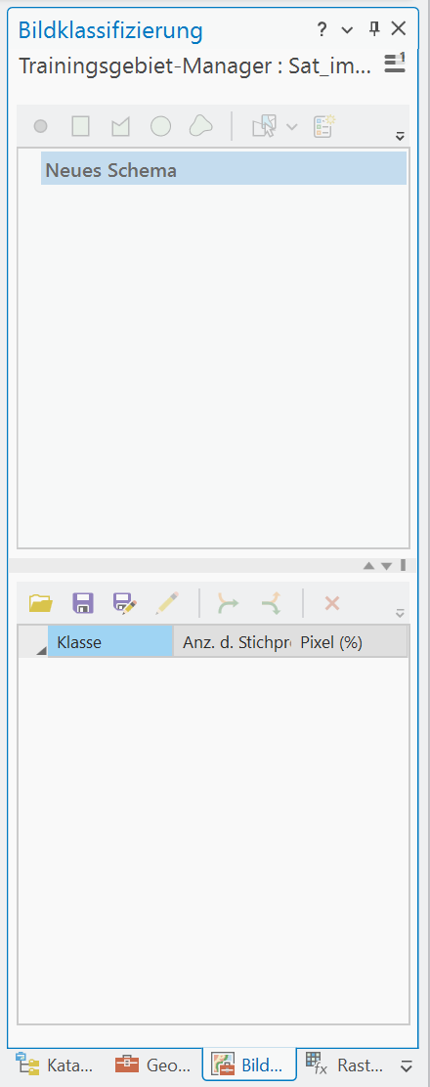
Praxis: Erstellung der Trainingsdaten für die Klassifikation
1.
2.
Kernregisterkarte „Bilddaten“, Punkt „Klassifizierungswerkzeuge“ im
Bereich „Bildklassifizierung“, Werkzeug „Trainingsgebiet-Manager“
Erstellen Sie ein neues Schema
Rechts-Klick auf „Neues Schema“ -> Eigenschaften bearbeiten

Slide 10
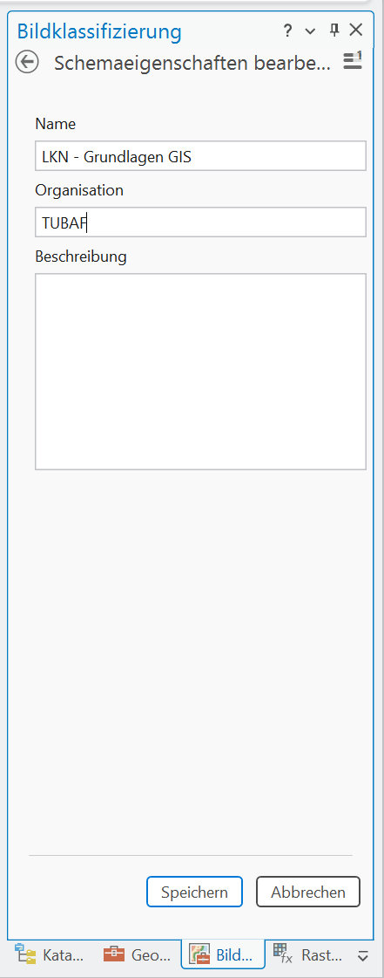
Praxis: Erstellung der Trainingsdaten für die Klassifikation
1.
Kernregisterkarte „Bilddaten“, Punkt „Klassifizierungswerkzeuge“ im
Bereich „Bildklassifizierung“, Werkzeug „Trainingsgebiet-Manager“
Erstellen Sie ein neues Schema
Rechts-Klick auf „Neues Schema“ -> Eigenschaften bearbeiten
  Benennen Sie das neue Schema, Schließen Sie mit „Speichern“ ab

Slide 11
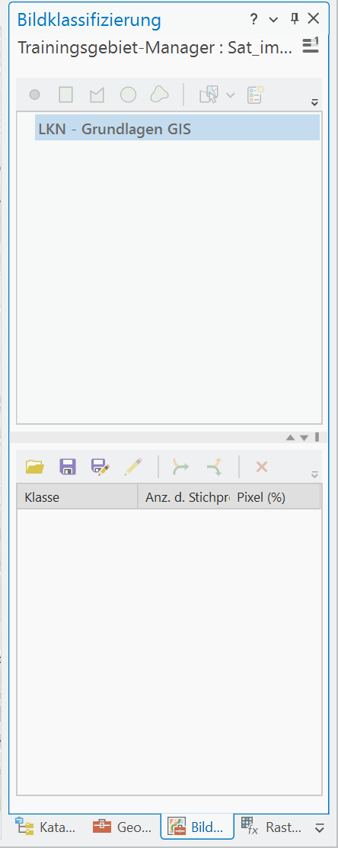
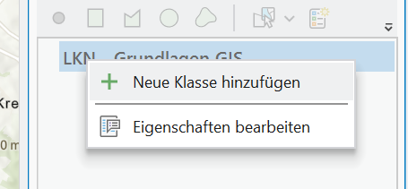
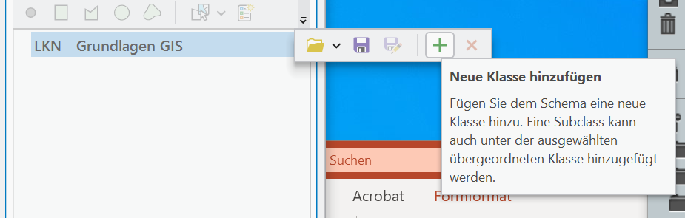
Praxis: Erstellung der Trainingsdaten für die Klassifikation
Kernregisterkarte „Bilddaten“, Punkt „Klassifizierungswerkzeuge“ im
Bereich „Bildklassifizierung“, Werkzeug „Trainingsgebiet-Manager“
Erstellen Sie ein neues Schema
Rechts-Klick auf „Neues Schema“ -> Eigenschaften bearbeiten
  Benennen Sie das neue Schema, Schließen Sie mit „Speichern“ ab
Fügen Sie die neue Klasse „Wald“ hinzu:
  Rechts-Klick auf Schema-Name:
  oder
  Über grünes „Plus“-Icon

Slide 12
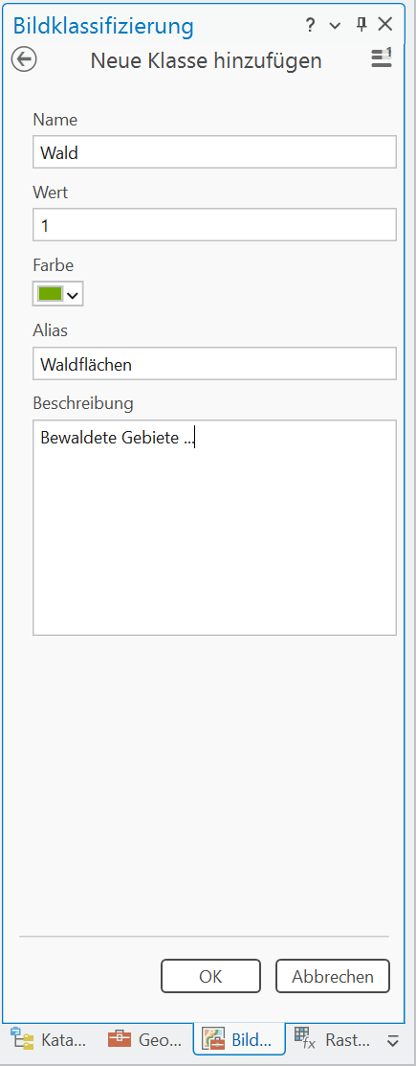
Praxis: Erstellung der Trainingsdaten für die Klassifikation
Kernregisterkarte „Bilddaten“, Punkt „Klassifizierungswerkzeuge“ im
Bereich „Bildklassifizierung“, Werkzeug „Trainingsgebiet-Manager“
Erstellen Sie ein neues Schema
Rechts-Klick auf „Neues Schema“ -> Eigenschaften bearbeiten
  Benennen Sie das neue Schema, Schließen Sie mit „Speichern“ ab
Fügen Sie die neue Klasse „Wald“ hinzu:
  Vergeben Sie einen Namen, einen numerischen Wert (z.B. 1), eine Farbe und,
  ggf. einen Alias und eine Beschreibung
  Schließen Sie mit „OK“ ab

Slide 13
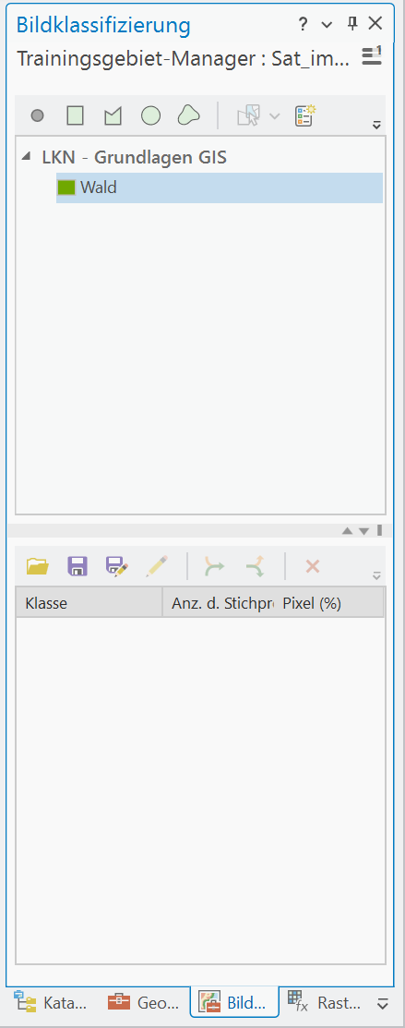
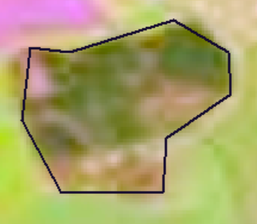
Praxis: Erstellung der Trainingsdaten für die Klassifikation
4.
Kernregisterkarte „Bilddaten“, Punkt „Klassifizierungswerkzeuge“ im
Bereich „Bildklassifizierung“, Werkzeug „Trainingsgebiet-Manager“
Erstellen Sie ein neues Schema
Rechts-Klick auf „Neues Schema“ -> Eigenschaften bearbeiten
  Benennen Sie das neue Schema, Schließen Sie mit „Speichern“ ab
Fügen Sie die neue Klasse „Wald“ hinzu
Zeichnen Sie mittels „Polygon“ großzügig Polygone
um Regionen, die Sie als Wald erkennen.
(Doppelklick um Polygon zu beenden)

Slide 14
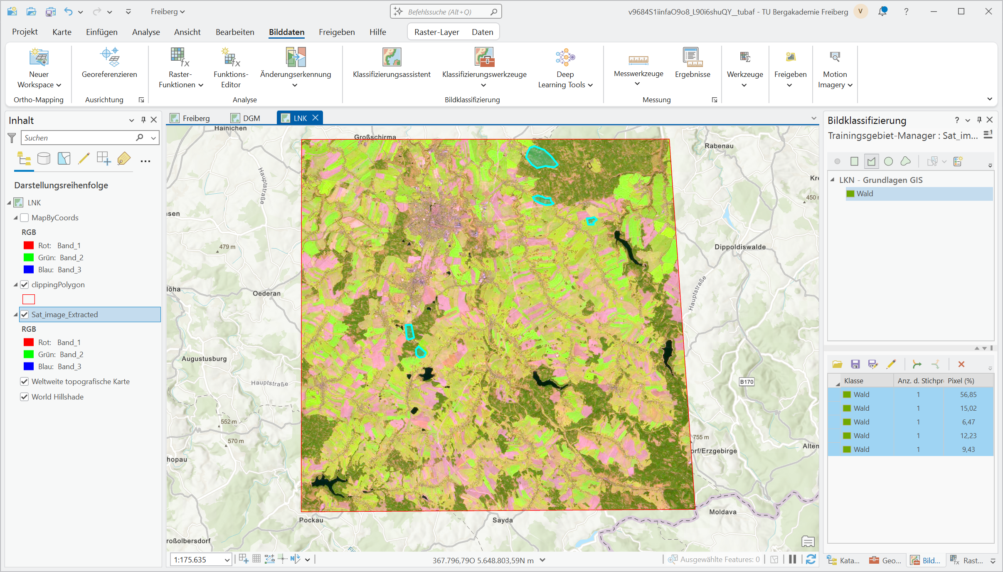
Praxis: Erstellung der Trainingsdaten für die Klassifikation
4.
Kernregisterkarte „Bilddaten“, Punkt „Klassifizierungswerkzeuge“ im
Bereich „Bildklassifizierung“, Werkzeug „Trainingsgebiet-Manager“
Erstellen Sie ein neues Schema
Rechts-Klick auf „Neues Schema“ -> Eigenschaften bearbeiten
  Benennen Sie das neue Schema, Schließen Sie mit „Speichern“ ab
Fügen Sie die neue Klasse „Wald“ hinzu
Zeichnen Sie mittels „Polygon“ großzügig Polygone
um Regionen, die Sie als Wald erkennen.
(Doppelklick um Polygon zu beenden)

Slide 15
Praxis: Erstellung der Trainingsdaten für die Klassifikation
Kernregisterkarte „Bilddaten“, Punkt „Klassifizierungswerkzeuge“ im
Bereich „Bildklassifizierung“, Werkzeug „Trainingsgebiet-Manager“
Erstellen Sie ein neues Schema
Rechts-Klick auf „Neues Schema“ -> Eigenschaften bearbeiten
  Benennen Sie das neue Schema, Schließen Sie mit „Speichern“ ab
Fügen Sie die neue Klasse „Wald“ hinzu
Zeichnen Sie mittels „Polygon“ großzügig Polygone
um Regionen, die Sie als Wald erkennen.
(Doppelklick um Polygon zu beenden)
Führen Sie ihre Einzelpolygone zu einer Stichprobe zusammen.
Dafür müssen Sie alle betreffenden Polygone selektiert haben.
5.

Slide 16
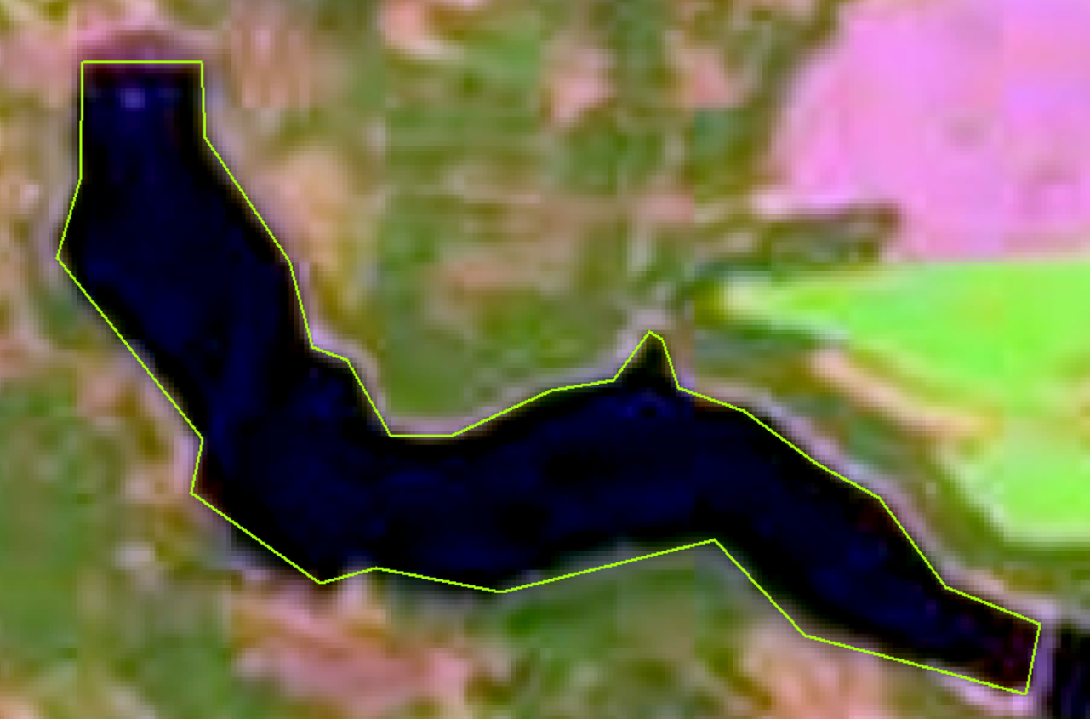
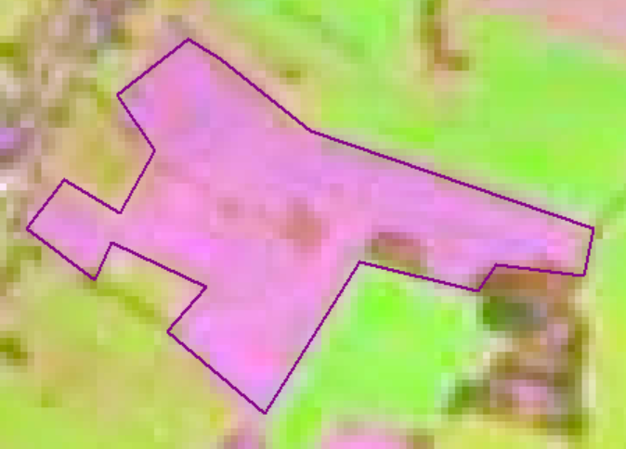
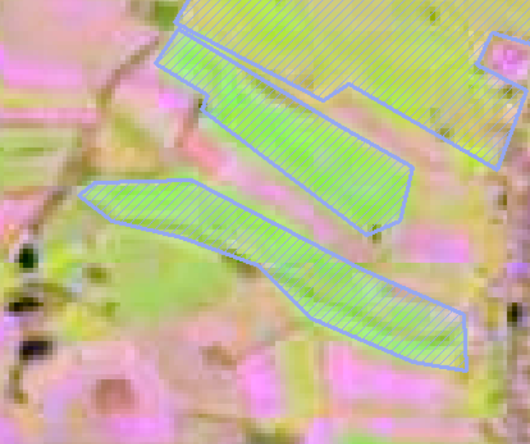
Praxis: Erstellung der Trainingsdaten für die Klassifikation
1
2
Wiederholen Sie dies für die weiteren Klassen
  Wasserflächen
  Acker / Brachland
  Feld / Wiese
3

Slide 17
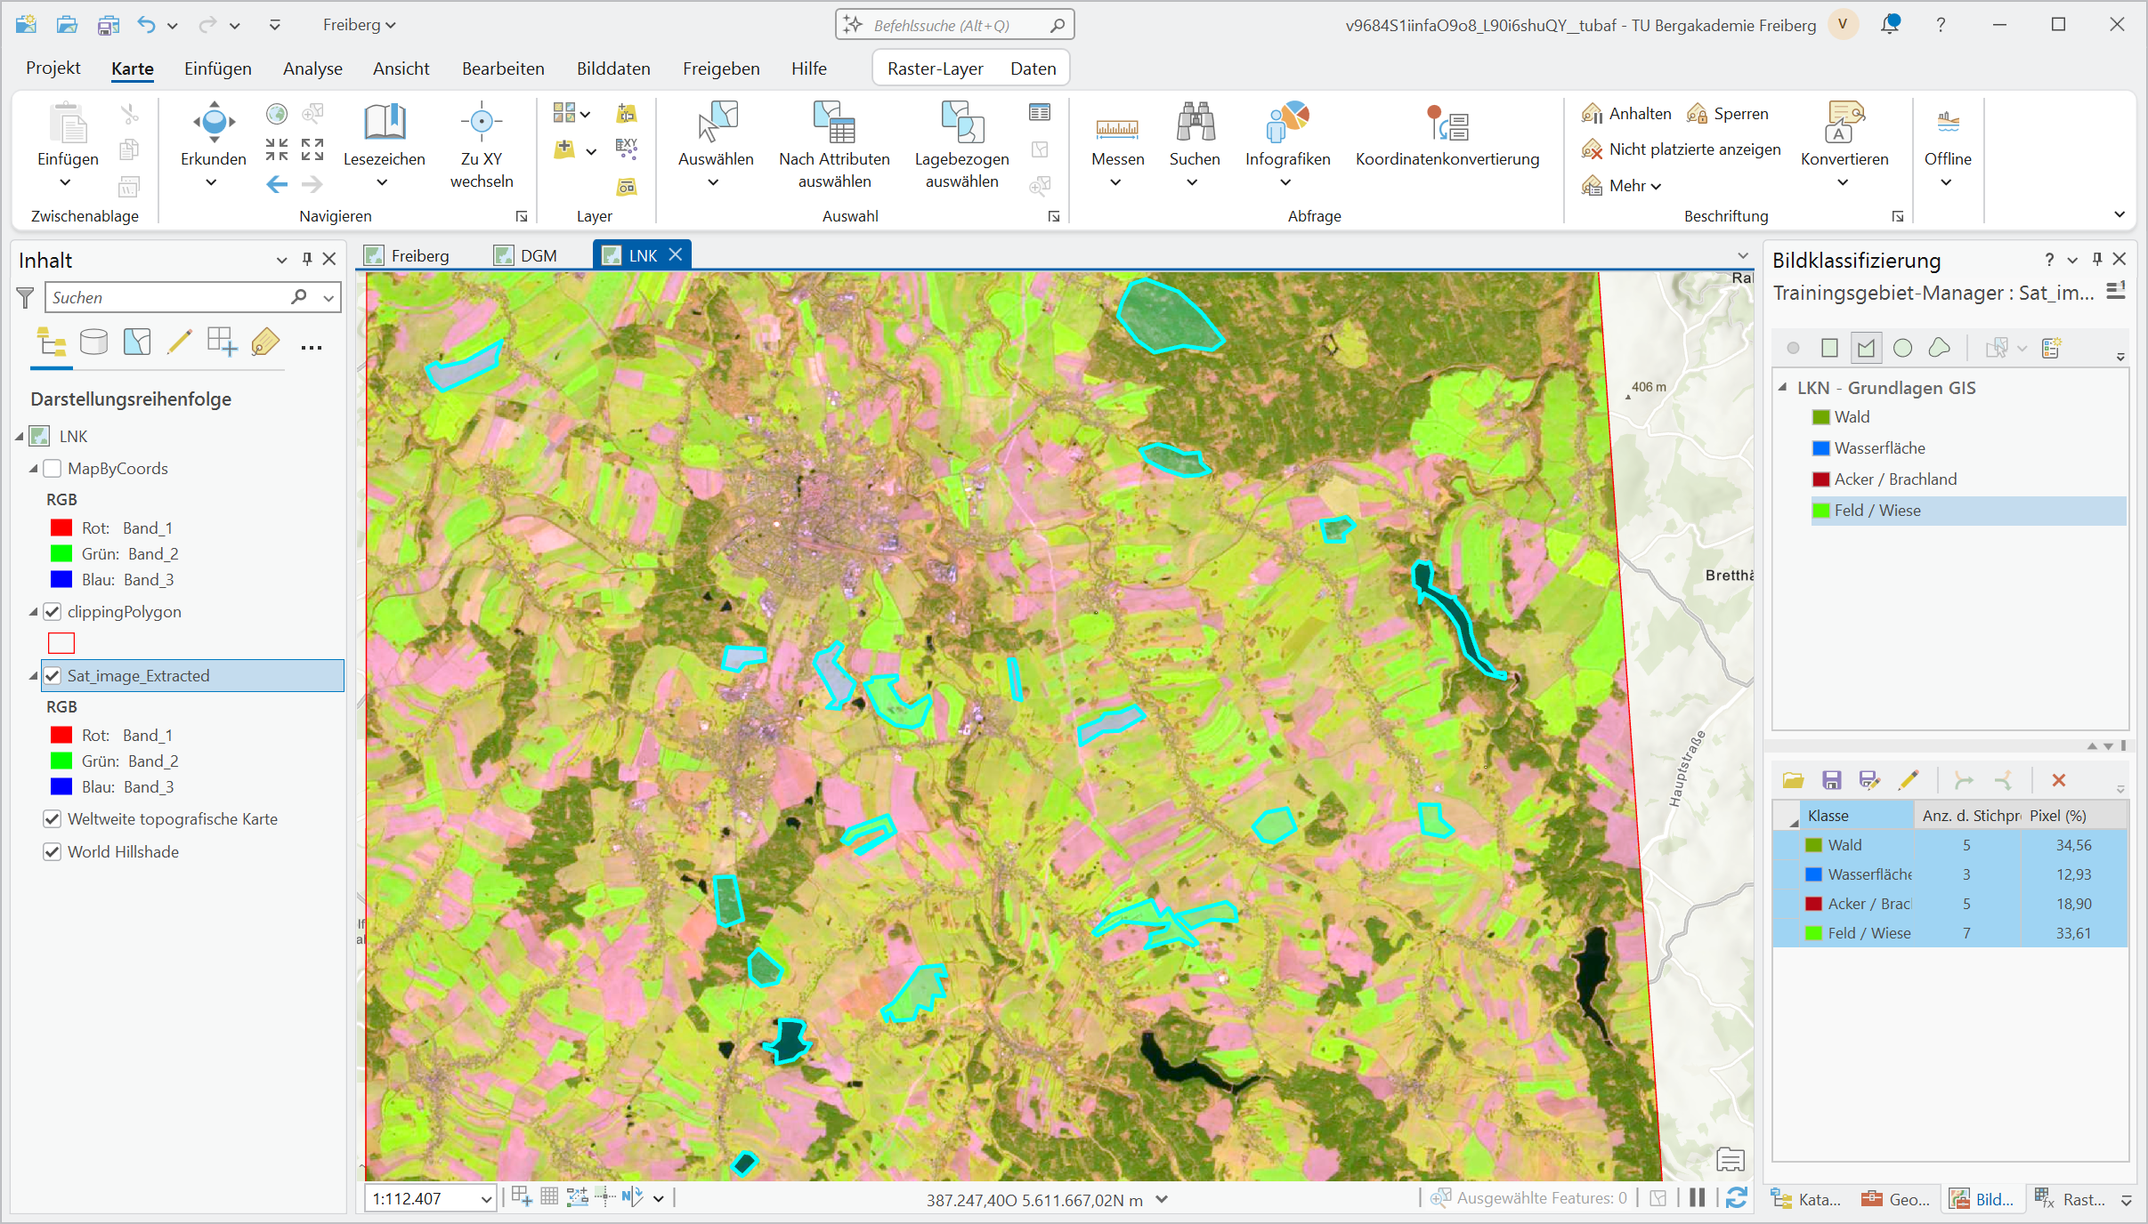
Praxis: Erstellung der Trainingsdaten für die Klassifikation
1
2
Wiederholen Sie dies für die weiteren Klassen
  Wasserflächen
  Acker / Brachland
  Feld / Wiese
3

Slide 18
Praxis: Erstellung der Trainingsdaten für die Klassifikation
1
2
Wiederholen Sie dies für die weiteren Klassen
  Wasserflächen
  Acker / Brachland
  Feld / Wiese
Speichern Sie Ihre Trainingsgebiete als Feature-Class in ihre
Datenbank
3

Slide 19
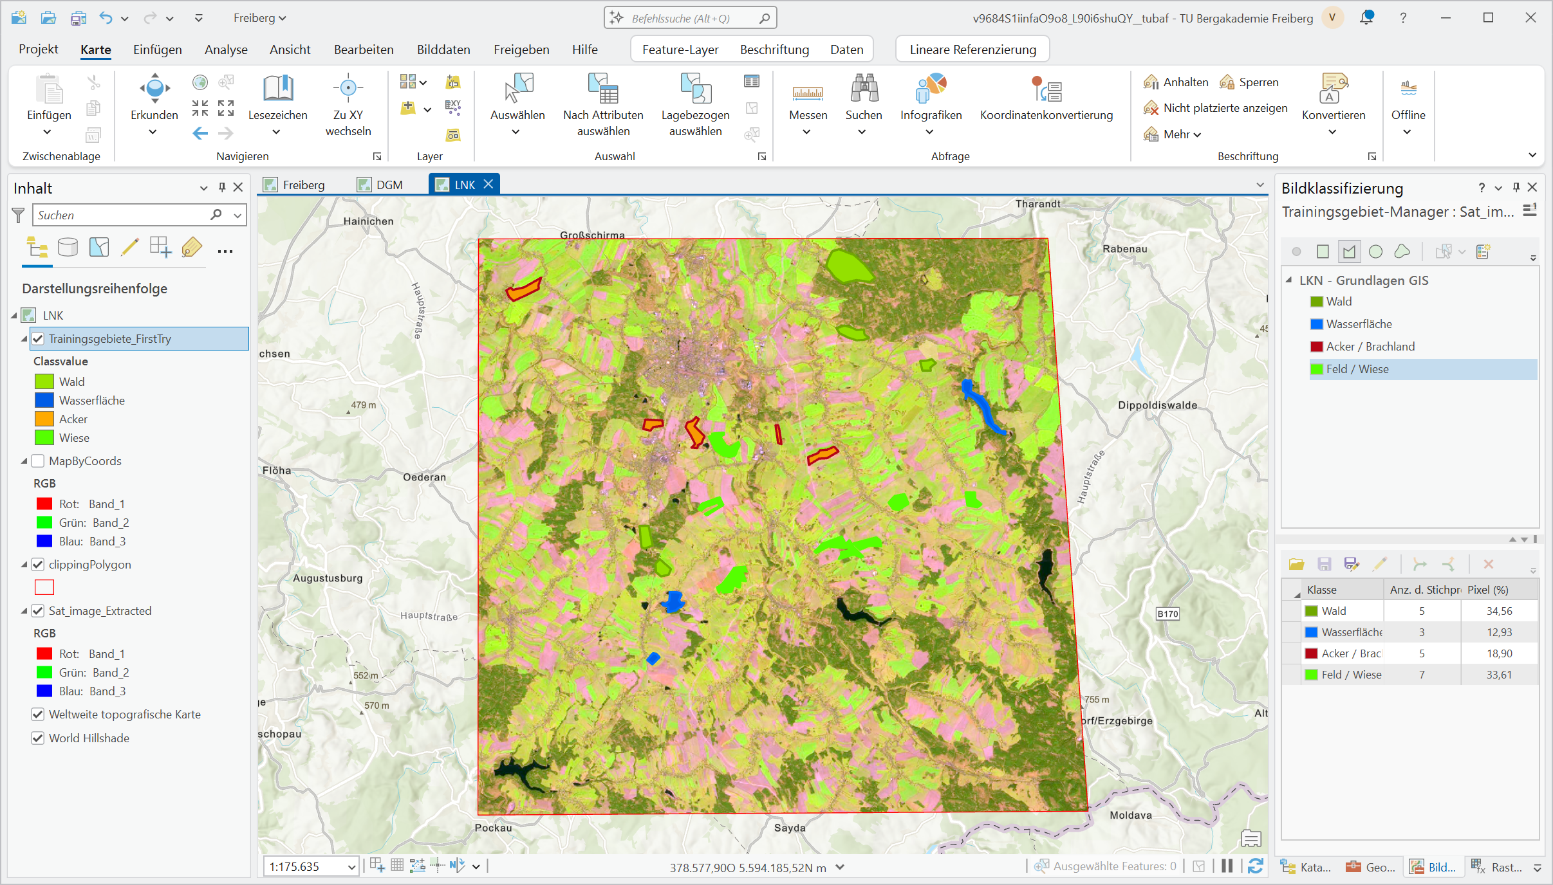
Praxis: Erstellung der Trainingsdaten für die Klassifikation
1
2
Wiederholen Sie dies für die weiteren Klassen
  Wasserflächen
  Acker / Brachland
  Feld / Wiese
Speichern Sie Ihre Trainingsgebiete als Feature-Class in ihre
Datenbank
Symbolisierung
manuell angepasst
3

Slide 20
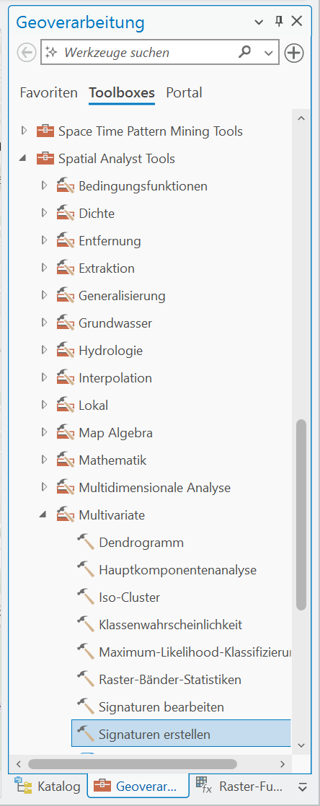
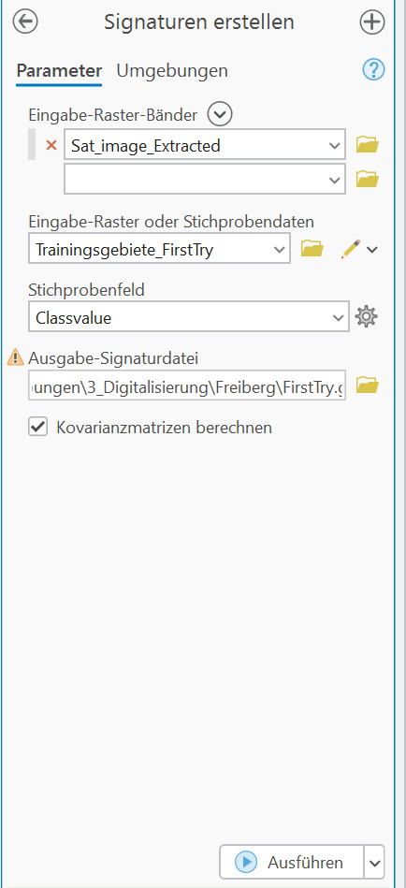
Praxis: Berechnung der multivariaten Klassenstatistiken und
Erstellung der Signaturdatei
Spatial Analyst Tools > Multivariate >
Signaturen erstellen

Slide 21
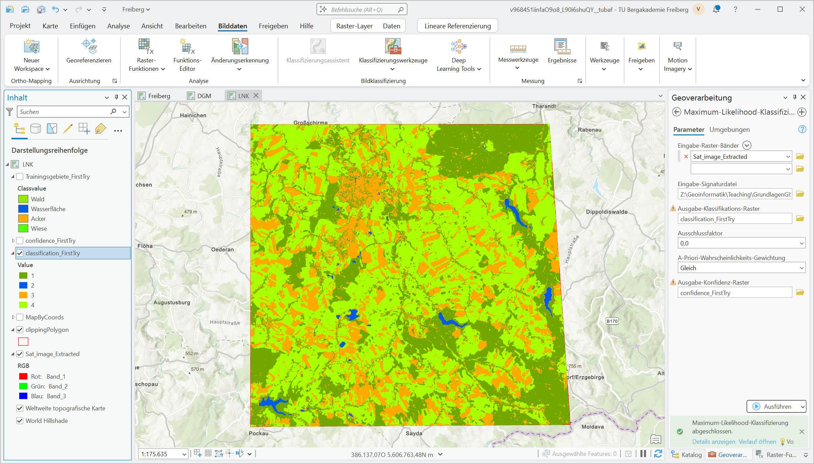
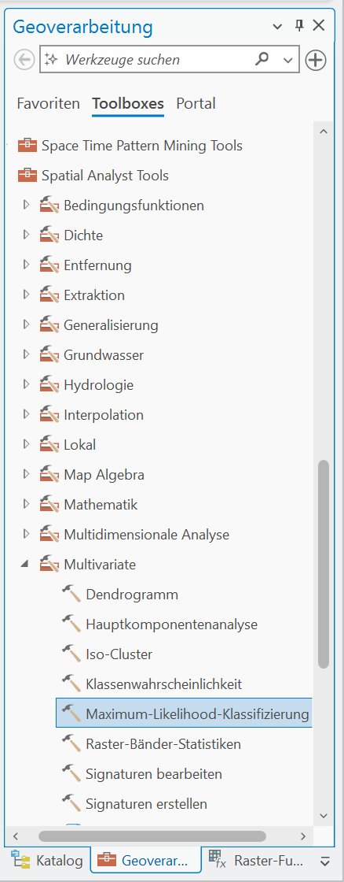
Praxis: Klassifikation des Rasterlayers
Spatial Analyst Tools > Multivariate >
Maximum-Likelihood-Klassifizierung
  Geben Sie als Eingaberaster ihr extrahiertes Satelliten-
  bild und ihre Signaturdatei an
  Geben Sie ein Ausgaberaster für die Klassifikation an
  Sie können zusätzlich ein Ausgabe-Konfidenzraster
  angeben

Slide 22
Praxis: Klassifikation des Rasterlayers
Spatial Analyst Tools > Multivariate >
Maximum-Likelihood-Klassifizierung
  Geben Sie als Eingaberaster ihr extrahiertes Satelliten-
  bild und ihre Signaturdatei an
  Geben Sie ein Ausgaberaster für die Klassifikation an
  Sie können zusätzlich ein Ausgabe-Konfidenzraster
  angeben

Slide 23
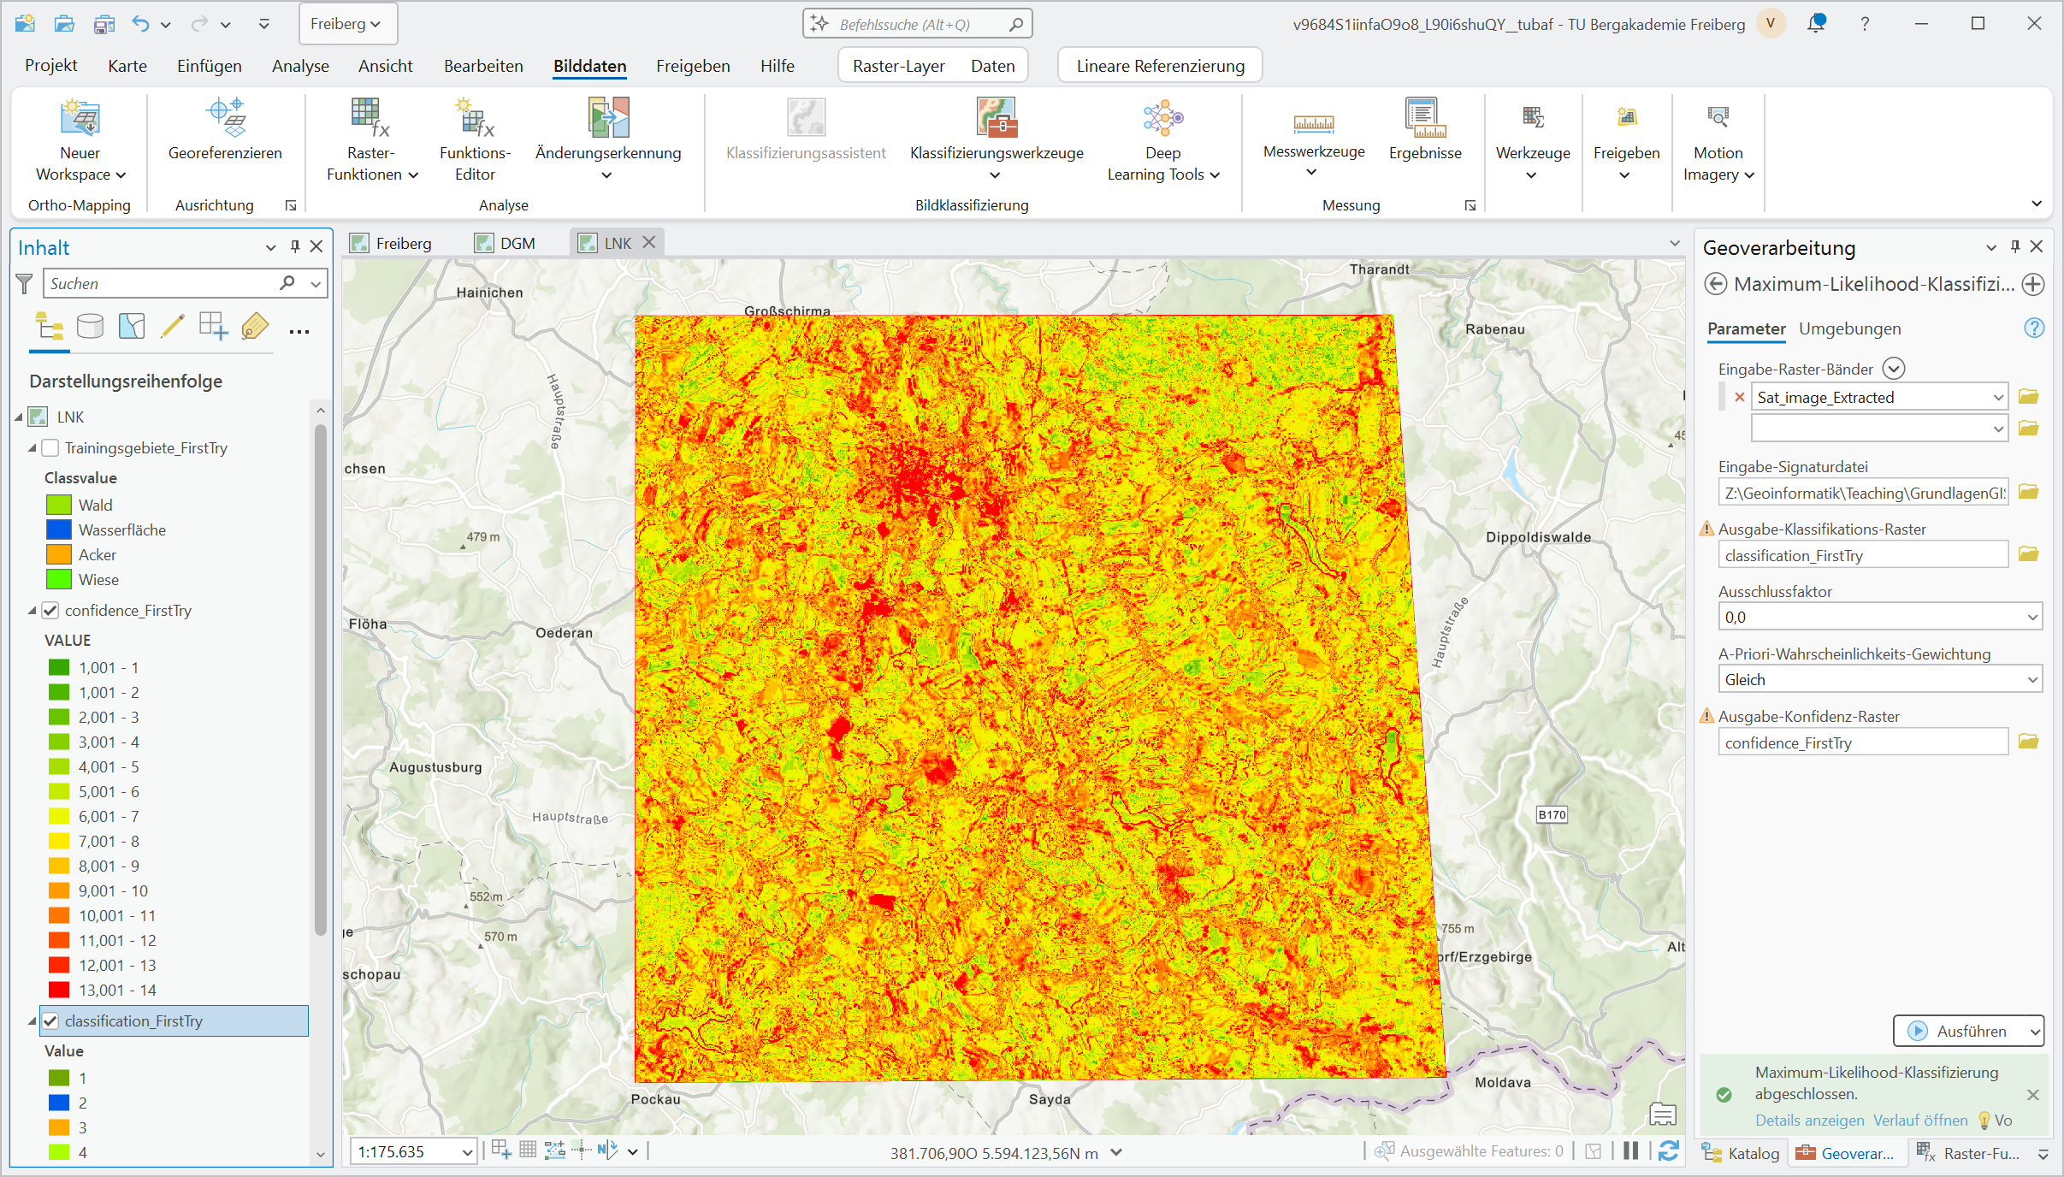
Praxis: Konfidenz der Klassifikation
Spatial Analyst Tools > Multivariate >
Maximum-Likelihood-Klassifizierung
  Geben Sie als Eingaberaster ihr extrahiertes Satelliten-
  bild und ihre Signaturdatei an
  Geben Sie ein Ausgaberaster für die Klassifikation an
  Sie können zusätzlich ein Ausgabe-Konfidenzraster
  angeben
Sicher
Sehr unsicher

Slide 24
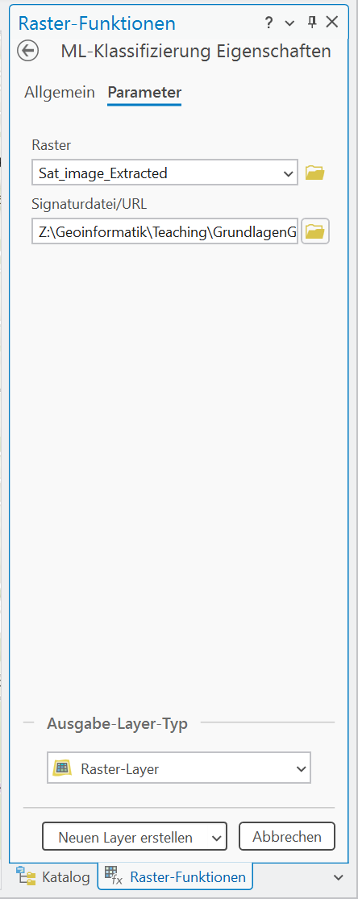
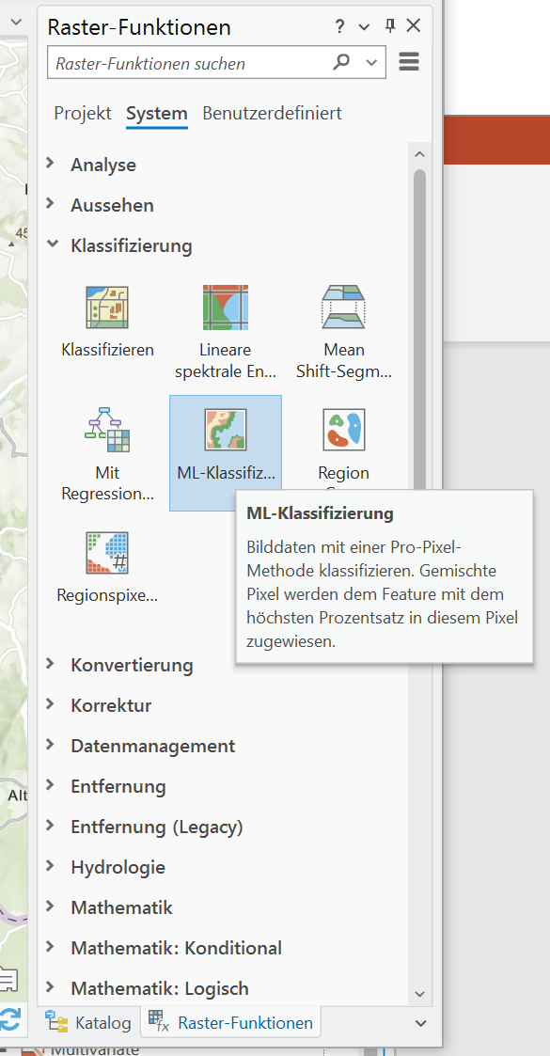
Praxis: Klassifikation des Rasterlayers
Spatial Analyst Tools > Multivariate >
Maximum-Likelihood-Klassifizierung
  Oder alternativ
Rasterfunktionen -> Klassifizierung ->
ML-Klassifizierung
  Temporäres Layer
  Keine Konfidenz

Slide 25
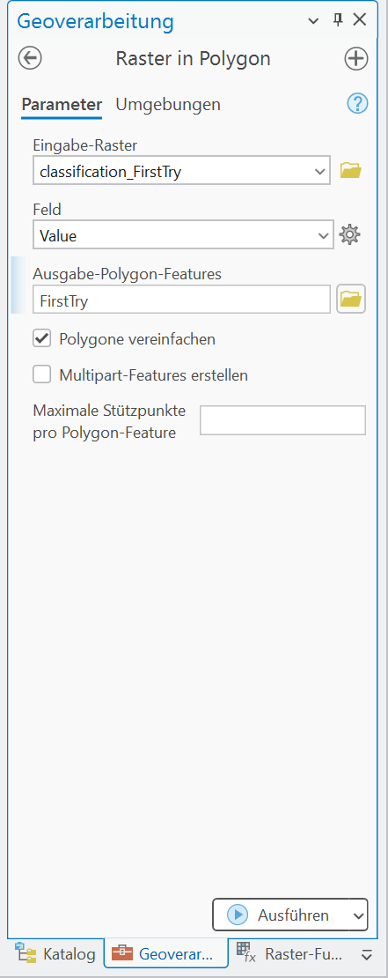
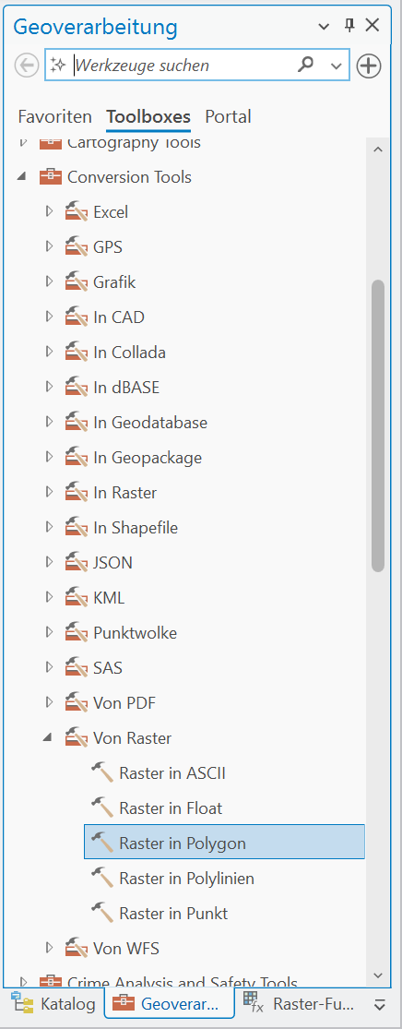
Praxis: Vektorisierung des klassifizierten Rasters
Conversion Tools -> Von Raster -> Raster in Polygon

Slide 26
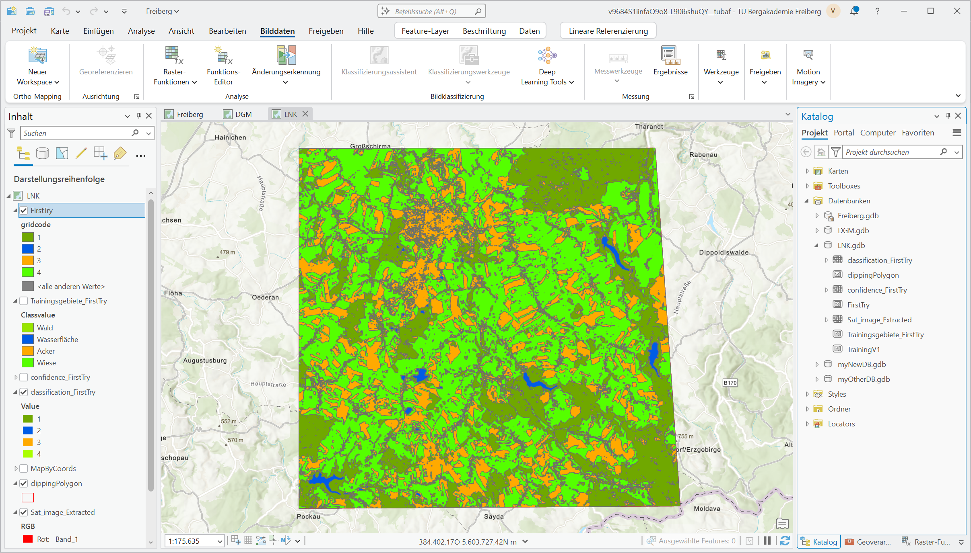
Praxis: Vektorisierung des klassifizierten Rasters
Conversion Tools -> Von Raster -> Raster in Polygon

Slide 27
Übungsaufgabe: Erweiterung der Landnutzungsklassifikation
Das aktuelle Klassifikationsergebnis hat ein Problem:
Im Bereich von Siedlungen ist die Klassifikation sehr
unsicher, da dafür noch keine eigene Klasse existiert.
Erweitern Sie Ihr Klassifikationsschema um eine
weitere Klasse für Siedlungen und digitalisieren Sie
zugehörige Trainingsgebiete.
Erstellen sie eine neue Signaturdatei und
wiederholen sie die Klassifikation.

Slide 28
Übungsaufgabe: Erweiterung der Landnutzungsklassifikation
Führen Sie mittels Spatial Analyst Tools->Multivariate->Hauptkomponentenanalyse
eine Hauptkomponentenanalyse Ihres extrahierten Satellitenbildes durch. Dadurch werden die existierenden Farbkanäle in linear unabhängige Kanäle überführt. Dies sollte die Klassifikation verbessern. Verwenden Sie 3 Hauptkomponenten.
Erstellen sie eine neue Signaturdatei für Ihre Trainingsgebiete und das Ergebnisraster der Hauptkomponentenanalyse, wiederholen sie die Klassifikation ein drittes Mal.
Erstellen Sie eine Polygon-Feature-Class aus dem aus Ihrer Sicht optimalen Klassifikationsergebnis.

Slide 29
Theorie: Hauptkomponentenanalyse / Principle Component Analysis (PCA)
Bestimmt die orthogonalen Achsen maximaler Variabilität in einem mehrdimensionalen Datensatz.
Daten
Parameter B
Parameter A

Slide 30
Theorie: Hauptkomponentenanalyse / Principle Component Analysis (PCA)
Bestimmt die orthogonalen Achsen maximaler Variabilität in einem mehrdimensionalen Datensatz.
PC 2
PC 1
Parameter B
Parameter A

Slide 31
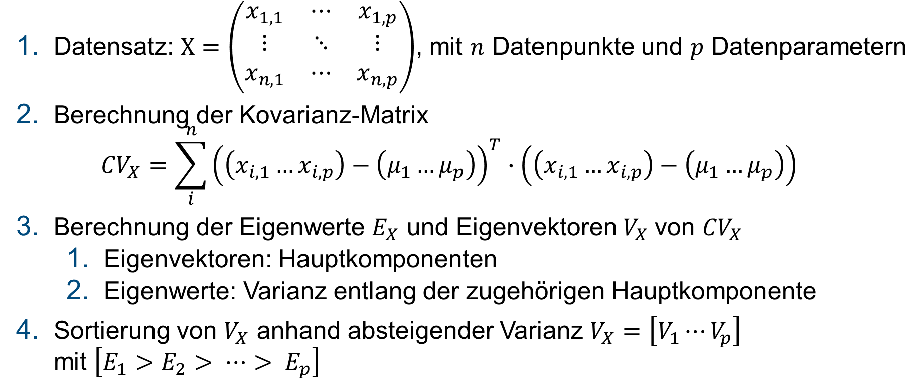
Theorie: Hauptkomponentenanalyse / Principle Component Analysis (PCA)
Datensatz: $X=\left(\begin{matrix}x_{1,1} & ⋯ & x_{1,p} \\ ⋮ & ⋱ & ⋮ \\ x_{n,1} & ⋯ & x_{n,p}\end{matrix}\right)$, mit $n$ Datenpunkte und $p$ Datenparametern
Berechnung der Kovarianz-Matrix
${CV}_{X}=\sum_{i}^{n}{{\left(\left(x_{i,1}…x_{i,p}\right)−\left(μ_{1}…μ_{p}\right)\right)}^{T}∙\left(\left(x_{i,1}…x_{i,p}\right)−\left(μ_{1}…μ_{p}\right)\right)}$
Berechnung der Eigenwerte $E_{X}$ und Eigenvektoren $V_{X}$von ${CV}_{X}$
  Eigenvektoren: Hauptkomponenten
  Eigenwerte: Varianz entlang der zugehörigen Hauptkomponente
Sortierung von $V_{X}$ anhand absteigender Varianz $V_{X}=\left[V_{1}⋯V_{p}\right]$
mit $\left[E_{1}>E_{2}> ⋯> E_{p}\right]$

Slide 32
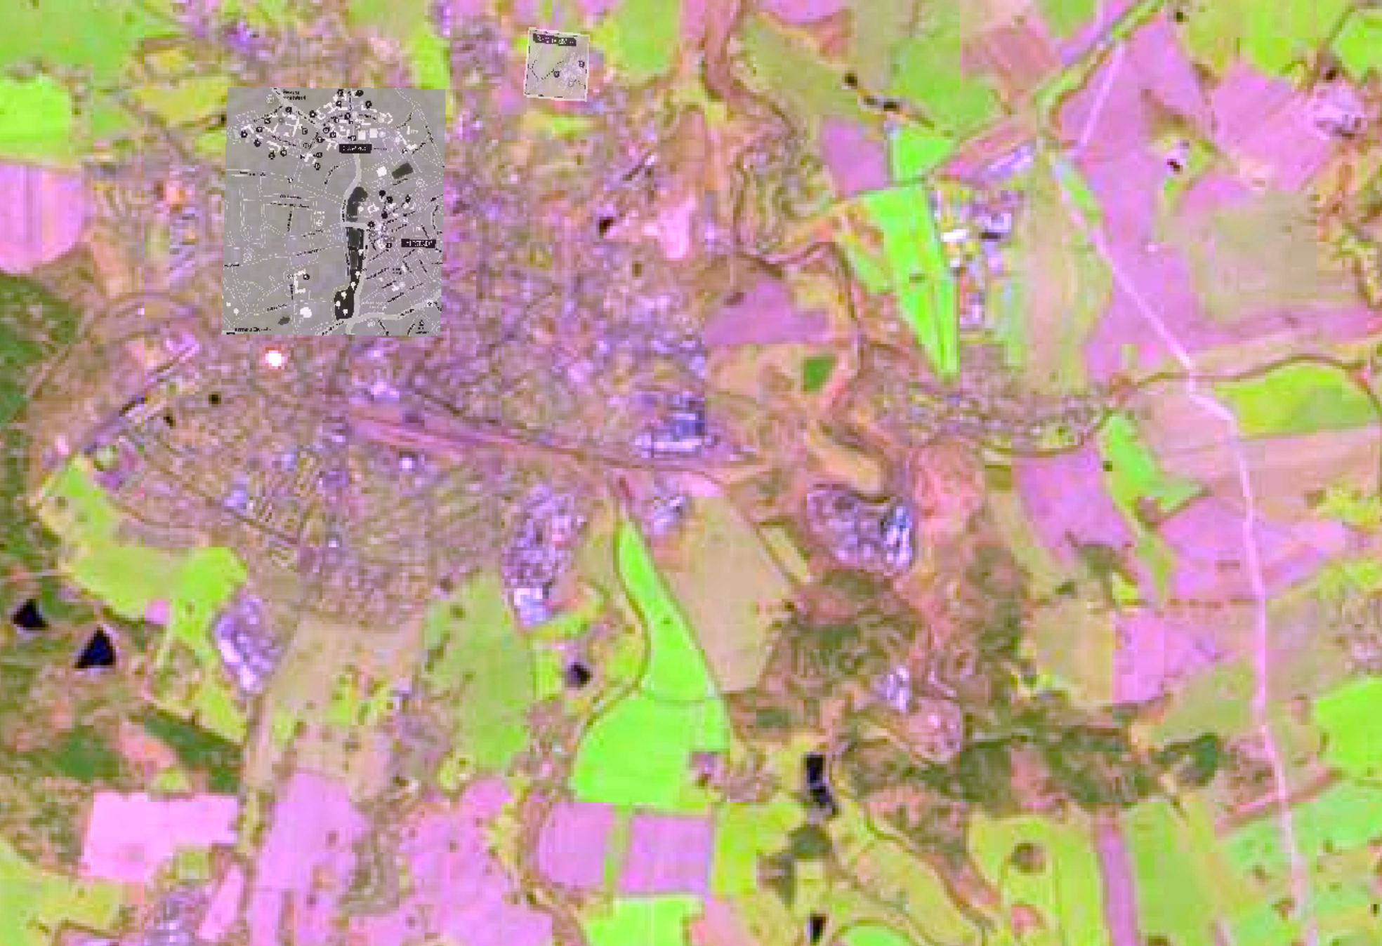
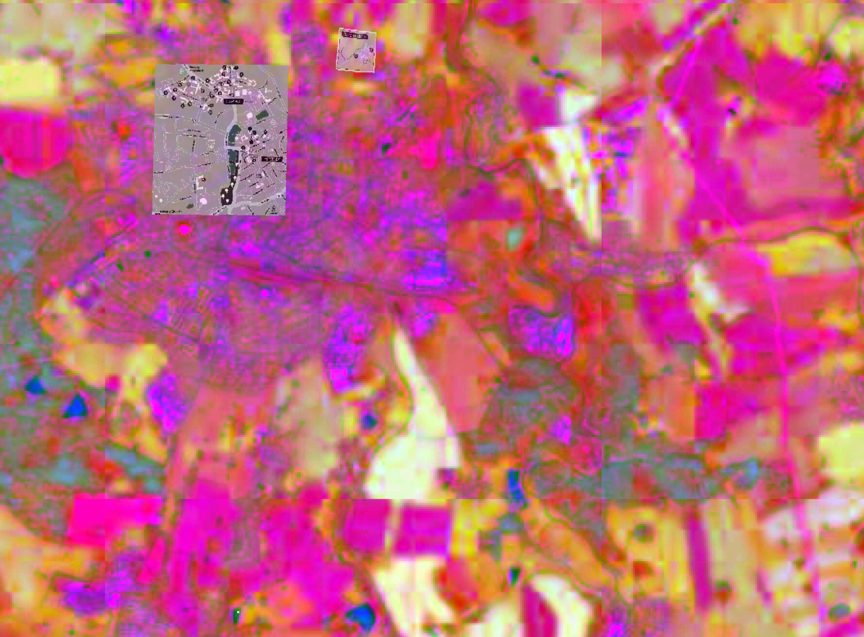
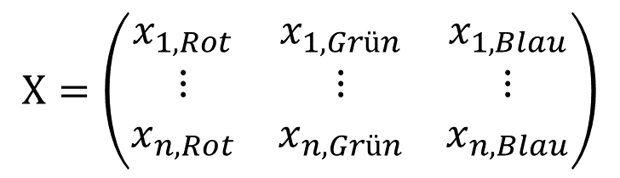



Theorie: Hauptkomponentenanalyse / Principle Component Analysis (PCA)
Projektion $X^{′}$ in den Raum der Hauptkomponenten : $V_{X}X^{′}=X →X^{′}= {V_{X}}^{−1}X$
Datenreduktion von $p$ zu $p ′$ Parametern mit $p^{′}<p$:
Verwendung von ${V_{X}}^{p′}=\left[V_{1}⋯V_{p′}\right]$
$$X$$
$$X′$$
$$X=\left(\begin{matrix}x_{1,Rot} & x_{1,Grün} & x_{1,Blau} \\ ⋮ & ⋮ & ⋮ \\ x_{n,Rot} & x_{n,Grün} & x_{n,Blau}\end{matrix}\right)$$
32

